Slide 1

VY_52_INOVACE_57_Vodní mnohobuněčné organizmy- učební text
Základní škola a Mateřská škola Choustník, okres Tábor

Slide 2
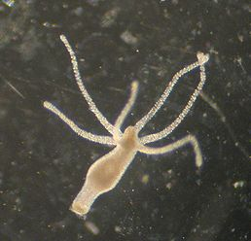
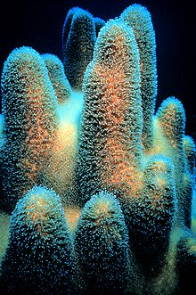
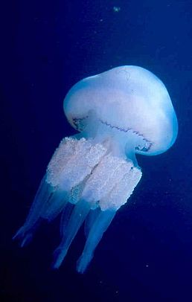
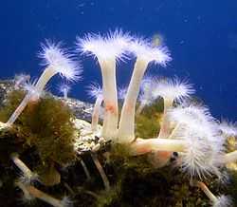
Mnohobuněčné organizmy- žahavci:
ramena láčka pupen
nožní terč
Žahavci:
Nezmar hnědý-
Přisedlý k podkladu
Pohyblivá ramena- žahavé buňky
Regenerace- dorůstání
Vývoj- nepohlavní- pučením
- pohlavní- polypem
Zimu přežije jen polyp
Patří sem- korály, sasanky mořské, medúzy….
Obr.1
Obr.3
Obr.4
Obr.2

Slide 3
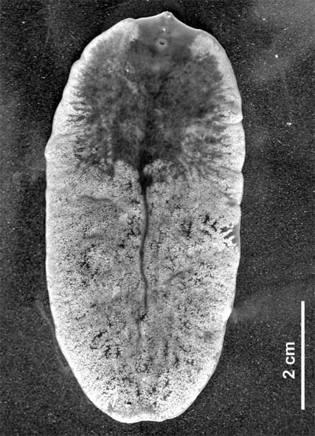
Ploštěnci:
Ploštěnka mléčná:
Ploché tělo- přisedlé
Pohyb- řasinky
Primitivní ústa, oči, jedna tělní trubice
Regenerační schopnost
Obr.5

Slide 4
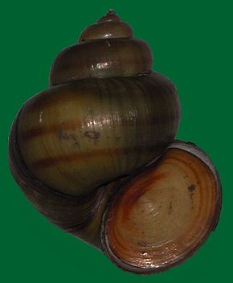
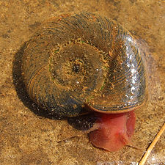
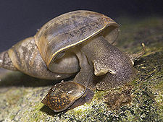
Měkkýši:
Opakování- stavba těla, ochrana těla
Plži:
- dýchání žábrami- nebo plicní vak
- ulita- plášťová dutina
- všežraví
- zima- snížení životních pochodů
-tykadla- oči, hmat
-ústa s radulou
-oboupohlavní- přímý vývin
Bahenka živorodá- žábry
Plovatka bahenní
Okružák ploský
Obr.6
Obr.6
Obr.8
Obr.7

Slide 5
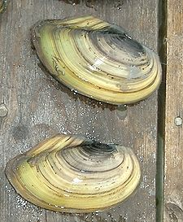
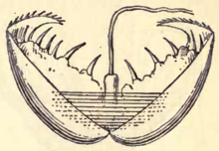
2. MLŽI:
Škeble rybničná:
- lastura- 2 díly otvírá a zavírá se
nemá hlavovou část
má přijímací a vyvrhovací
otvor
vysouvací nohu
- nepřímý vývin- larva
parazituje na rybách
Obr.9
Obr.10

Slide 6
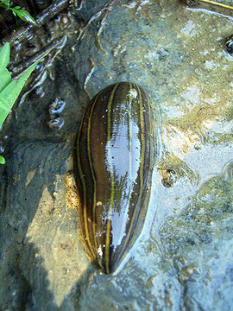
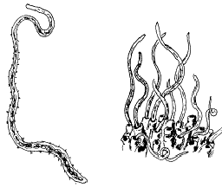
KROUŽKOVCI:
Článkované tělo, opasek (pohlavní orgány), regenerace, přijímací a vyvrhovací otvor, dýchání povrchem těla, oboupohlavní
Nitěnky:
- zabořené v bahně
- výživa- rozkladač i konzument
- krmivo pro ryby
2. pijavky:
- svalnaté přísavky
- vnější parazit ryb
- některé lovci
Obr.11
Obr.12

Slide 7
Zdroje obrázků:
Obr.1http://cs.wikipedia.org/wiki/Soubor:Hydravulgaris.jpg-
Obr.2-http://cs.wikipedia.org/wiki/Soubor:Metridium_senile_1.jpg
Obr.3-http://cs.wikipedia.org/wiki/Soubor:PillarCoral.jpg
Obr.4-http://cs.wikipedia.org/wiki/Soubor:Rhistozoma_pulmo.jpg
Obr.5-http://cs.wikipedia.org/wiki/Soubor:F._magna_adult.jpg
Obr.6-http://cs.wikipedia.org/wiki/Soubor:Viviparus_contectus_met_operculum2.JPG
Obr.7-http://upload.wikimedia.org/wikipedia/commons/2/25/Spitzschlammschnecke.jpg
Obr.8-http://cs.wikipedia.org/wiki/Soubor:Posthornschnecke1.jpg
Obr.9-http://cs.wikipedia.org/wiki/Soubor:Anodonta_cygnea1.jpg
Obr.10-http://cs.wikipedia.org/wiki/Soubor:Anodonta_cygnea_glochidium.png
Obr.11-http://cs.wikipedia.org/wiki/Soubor:Leech-china.JPG
Obr.12-http://cs.wikipedia.org/wiki/Soubor:TUBIFEX.gif

